Slide 1

Chapter 05 파일 접근 권한 관리

Slide 2
00 개요
01 파일 속성
02 파일 접근 권한
03 기호를 이용한 파일 접근 권한 변경
04 숫자를 이용한 파일 접근 권한 변경
05 기본 접근 권한 설정
06 특수 접근 권한 설정

Slide 3
파일의 속성과 접근 권한의 개념을 이해할 수 있다.
접근 권한의 종류와 표기 방법을 이해하고 설명할 수 있다.
기호와 숫자로 표기된 접근 권한을 바꿀 수 있다.
기본 접근 권한을 확인하고 원하는 값으로 바꿀 수 있다.

Slide 4
00 개요

Slide 5
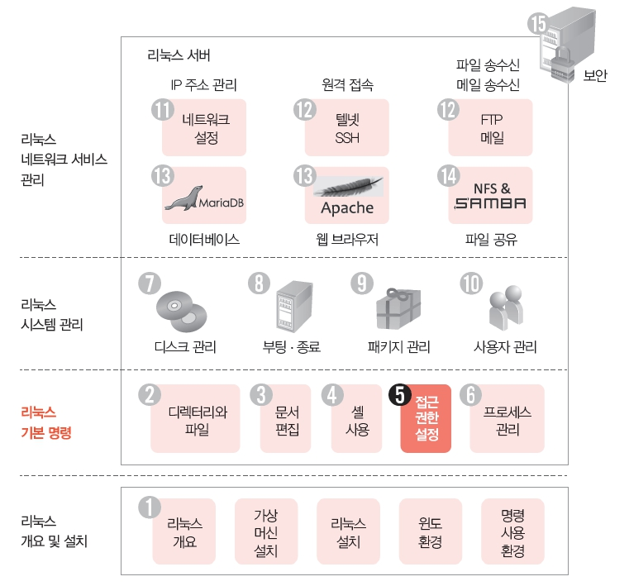
00. 개요
리눅스 학습 맵에서 5장의 위치
5장은 제3단계 중 네 번째 항목으로 리눅스에서 제공하는 접근 권한이 어떻게 구성되고, 어떻게 변경할 수 있는지를 익힌다.

Slide 6
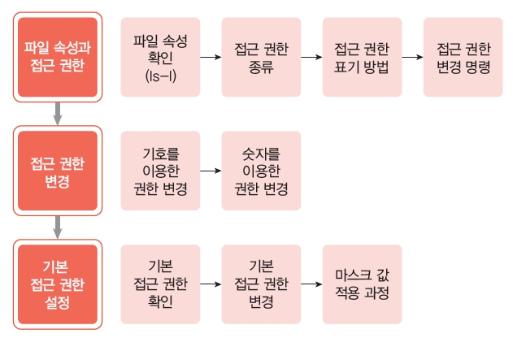
00. 개요
5장의 내용 구성
접근 권한의 정의와 종류 이해
접근 권한을 변경하는 명령을 기호와 숫자를 이용하여 사용하기
기본 접근 권한 이해하기
특수 접근 권한 이해하기

Slide 7
01 파일 속성

Slide 8

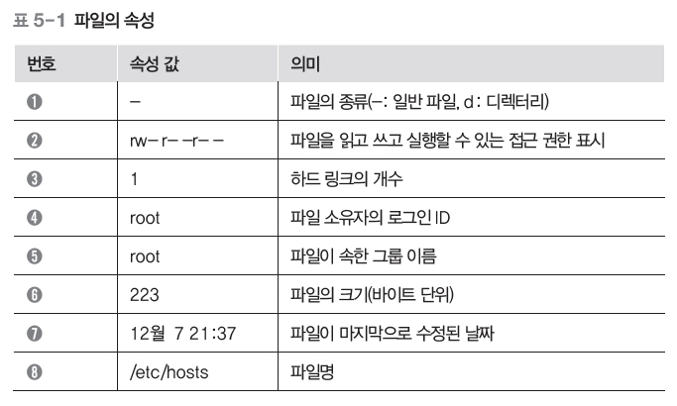
01. 파일 속성
파일 속성 정보 보기: ls -l 명령

Slide 9
02 파일 접근 권한

Slide 10
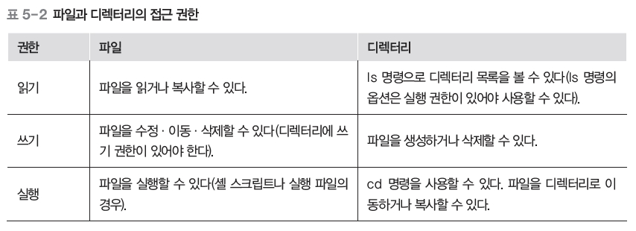
02. 파일 접근 권한
접근 권한 종류

Slide 11

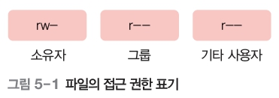
02. 파일 접근 권한
접근 권한 표기 방법

Slide 12
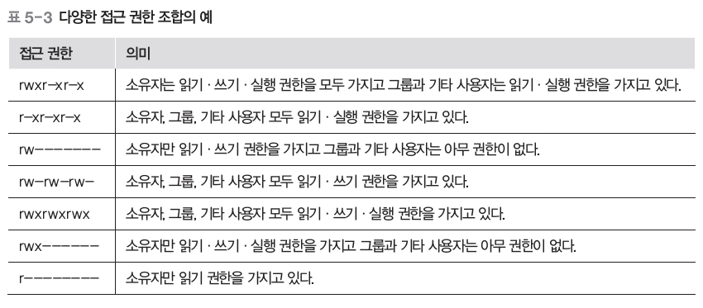
02. 파일 접근 권한

Slide 13
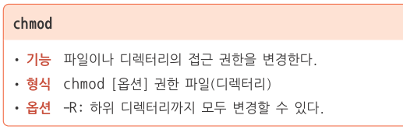
02. 파일 접근 권한
접근 권한 변경 명령
기호 모드: 접근 권한을 변경하기 위해 문자와 기호를 사용하여 권한을 표시
숫자 모드: 접근 권한을 변경하기 위해 숫자를 사용

Slide 14
03 기호를 이용한 파일 접근 권한 변경

Slide 15
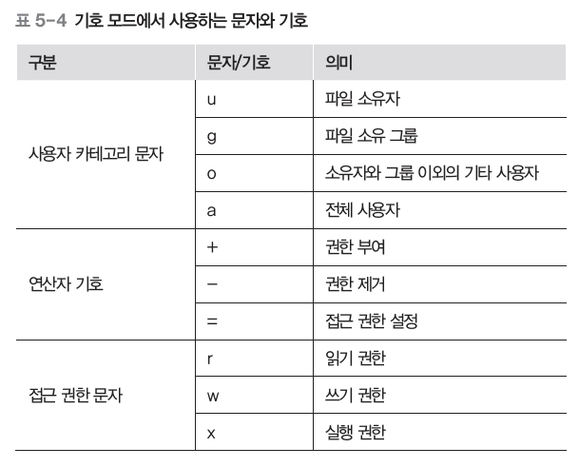
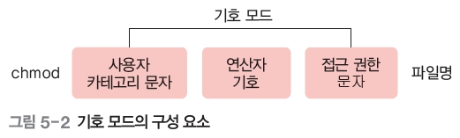
03. 기호를 이용한 파일 접근 권한 변경

Slide 16
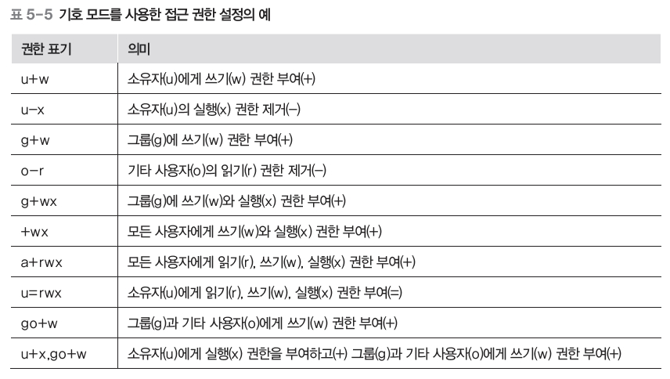
03. 기호를 이용한 파일 접근 권한 변경

Slide 17
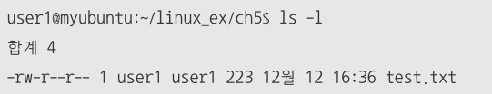
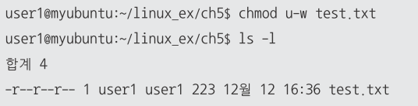
03. 기호를 이용한 파일 접근 권한 변경
기호를 이용한 파일 접근 권한 변경 예제
현재 접근 권한 상태
소유자의 쓰기 권한 제거

Slide 18

244p. 따라해보기 : 기호 모드로 접근 권한 변경하기
그룹에 쓰기와 실행 권한을 부여: g+wx
기타 사용자에게 실행 권한을 부여: o+x
그룹과 기타 사용자의 실행 권한을 제거: go-x
모두에게 실행 권한을 부여: a+x
소유자에게 쓰기 권한을 부여하고 그룹의 쓰기 권한은 제거: u+w,g-w
최종 접근 권한 상태

Slide 19
04 숫자를 이용한 파일 접근 권한 변경

Slide 20
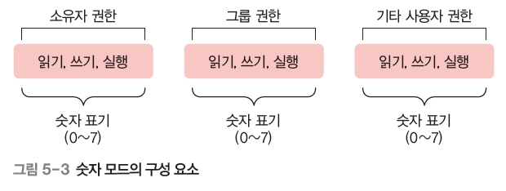
04. 숫자를 이용한 파일 접근 권한 변경
숫자로 환산하는 방법
권한 유무를 1과 0으로 표기하고 숫자로 환산

Slide 21
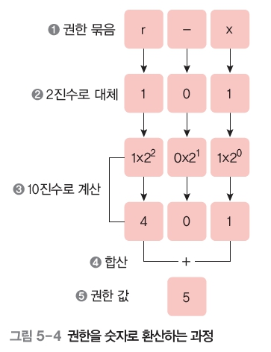
04. 숫자를 이용한 파일 접근 권한 변경

Slide 22
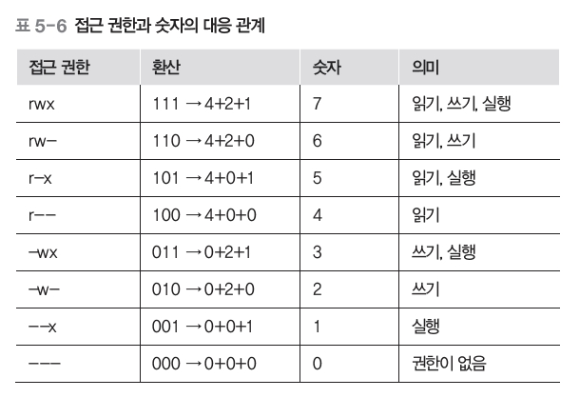
04. 숫자를 이용한 파일 접근 권한 변경

Slide 23
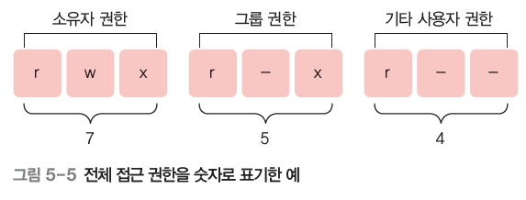
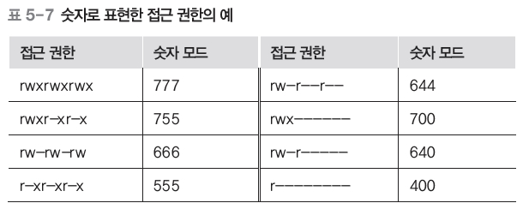
04. 숫자를 이용한 파일 접근 권한 변경
숫자로 표기한 예

Slide 24
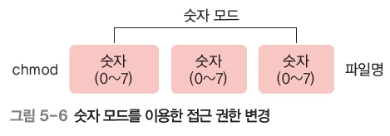
04. 숫자를 이용한 파일 접근 권한 변경
숫자 모드를 이용한 접근 권한 변경

Slide 25
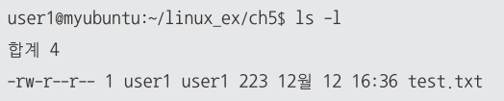
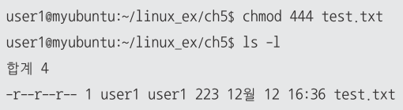
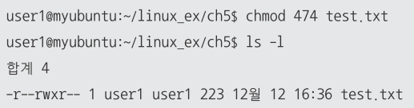
04. 숫자를 이용한 파일 접근 권한 변경
숫자 모드를 이용한 접근 권한 변경 예제
현재 접근 권한 상태: 644
접근 권한 변경: 444
접근 권한 변경: 474

Slide 26

250p. 따라해보기 : 숫자 모드로 접근 권한 변경하기
기타 사용자에게 실행 권한을 부여: o+x
그룹과 기타 사용자의 실행 권한을 제거: go-x
모두에게 실행 권한을 부여: a+x
소유자에게 쓰기 권한을 부여하고 그룹의 쓰기 권한은 제거: u+w,g-w
소유자의 권한만 남기고 나머지 사용자의 권한은 모두 제거
최종 접근 권한 상태

Slide 27
05 기본 접근 권한 설정

Slide 28
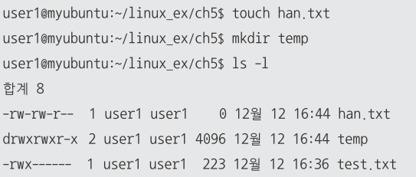
05. 기본 접근 권한 설정
기본 접근 권한
리눅스 시스템에 설정된 기본 값으로 변경 가능
파일의 기본 접근 권한
디렉터리의 기본 접근 권한

Slide 29
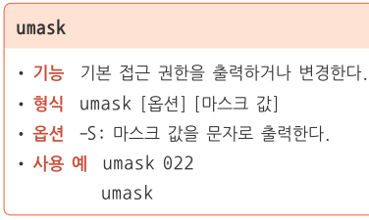

05. 기본 접근 권한 설정
기본 접근 권한 확인 및 변경

Slide 30

05. 기본 접근 권한 설정
마스크 값의 의미
파일이나 디렉터리 생성 시 부여하지 않을 권한을 지정해놓은 값
예: 002 -> 기타 사용자의 쓰기 권한은 부여하지 않음

Slide 31
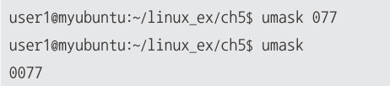
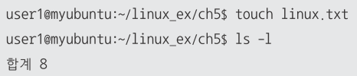
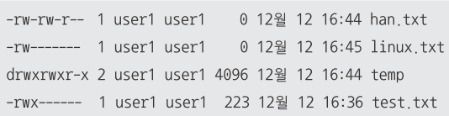
05. 기본 접근 권한 설정
마스크 값 변경하기
그룹과 기타사용자에게 아무 권한도 안줌

Slide 32
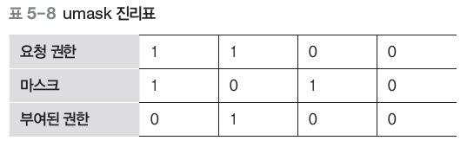
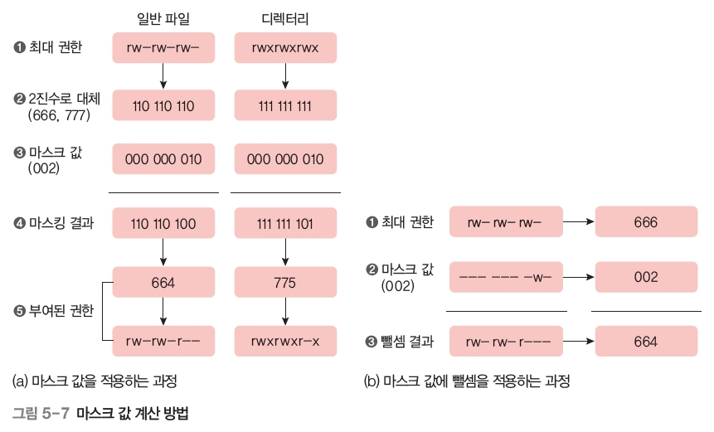
05. 기본 접근 권한 설정
마스크 값의 적용 과정

Slide 33
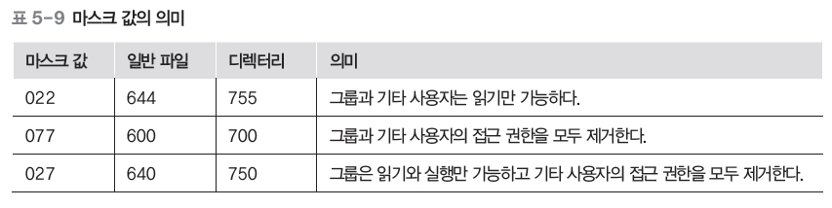
05. 기본 접근 권한 설정
여러 가지 마스크 값

Slide 34

256p. 따라해보기 : 기본 접근 권한 변경하기
현재의 기본 접근 권한을 확인
그룹과 기타 사용자가 쓰기를 실행할 수 없도록 기본 접근 권한을 변경
파일을 생성하여 기본 접근 권한이 변경되었는지 확인
최종 접근 권한 상태

Slide 35
06 특수 접근 권한 설정

Slide 36
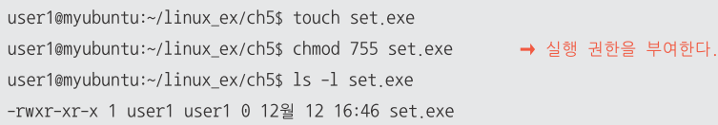
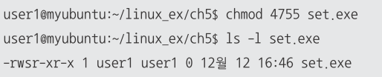
06. 특수 접근 권한 설정
SetUID: 4***
SetUID가 설정된 파일을 실행하면 해당 파일이 실행되는 동안에는 파일을 실행한 사용자의 권한이 아니라 파일 소유자의 권한이 적용
SetUID 설정

Slide 37

06. 특수 접근 권한 설정
SetUID 사례: passwd 명령
passwd 명령에 SetUID가 왜 필요?

Slide 38
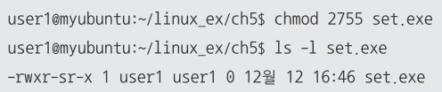
06. 특수 접근 권한 설정
SetGID: 2***
SetGID가 설정된 파일을 실행하면 해당 파일이 실행되는 동안에는 파일 소유 그룹의 권한으로 실행

Slide 39

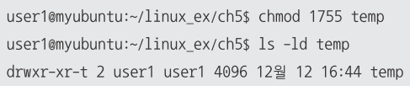
06. 특수 접근 권한 설정
스티키 비트: 1***
스티키 비트는 디렉터리에 설정
디렉터리에 스티키 비트가 설정되어 있으면 이 디렉터리에는 누구나 파일을 생성 가능

